Slide 1


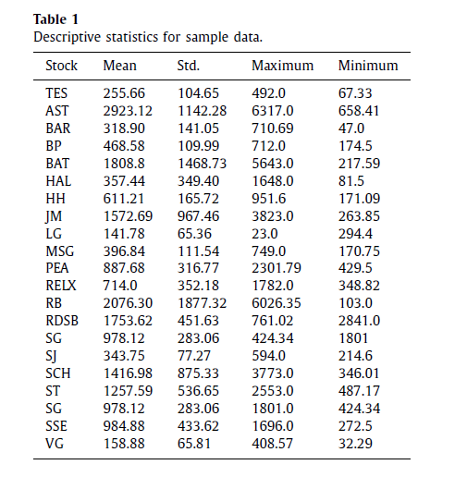
数据：1994年3月到2019年3月从英国证券交易所100指数(FTSE 100)
FTSE100中随机选择21只股票作为样本数据
模型：LSTM+MV
基本思路：提出的模型有两个阶段。
在第一阶段，应用LSTM方法预测样本股票的收益在下一个时期.所有预测结果将按降序排列,排名靠前的股票将进入下一阶段
第二阶段,利用MV模型,得到每只股票的资本配置比例。

Slide 2
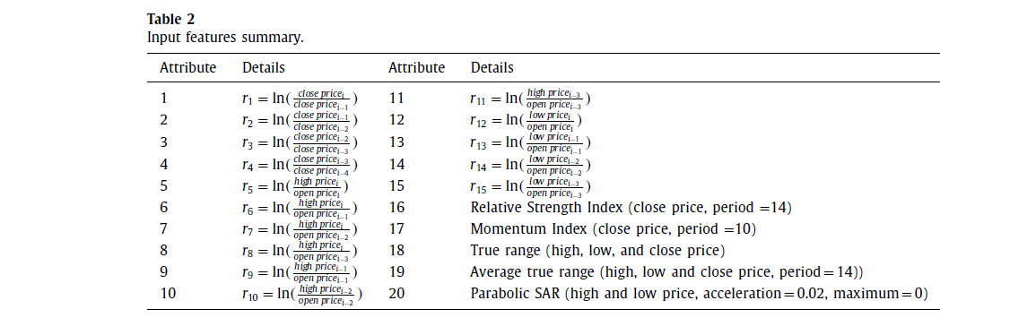
选择输入变量：
通过线性回归算法，RFE（递归特征消除）进行特征选则
最终选择二十个重要指标作为输入变量,包括五个技术指标和十五个滞后观察值
将技术指标数值标准化在-1至+1之间，避免不同数值范围的不同指标引起的误差

Slide 3
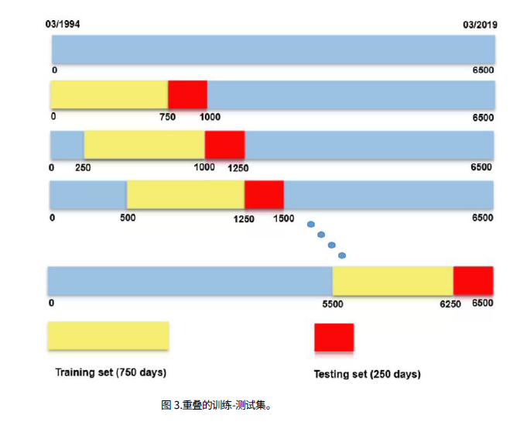
生成训练集与测试集：
1994年3月至2019年3月的样本数据划分为22个重叠的测试-训练集然后,整个网络将滚动250天,产生22个不重叠的测试集。

Slide 4
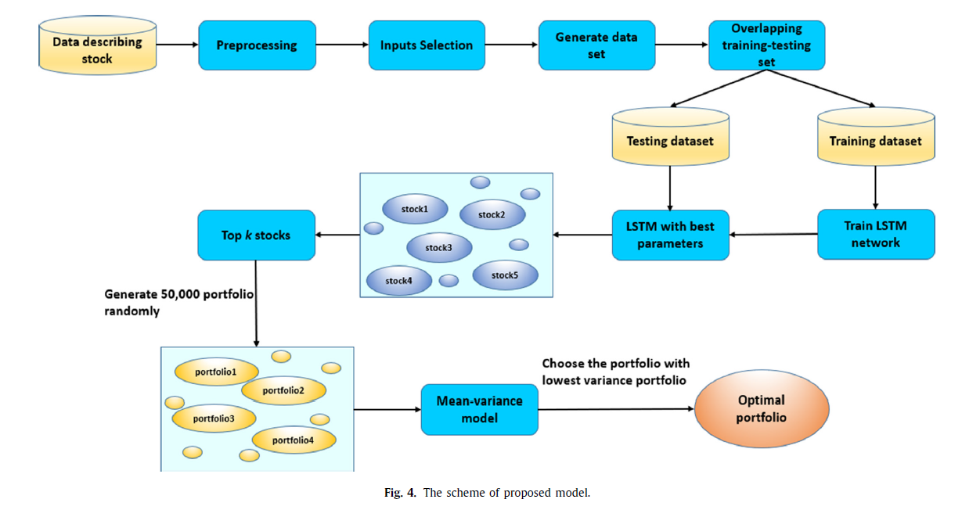

Slide 5
使用替代模型进行基准策略比较：
Machine learning + MV
Machine learning + 1/N
Random + MV or 1/N

Slide 6
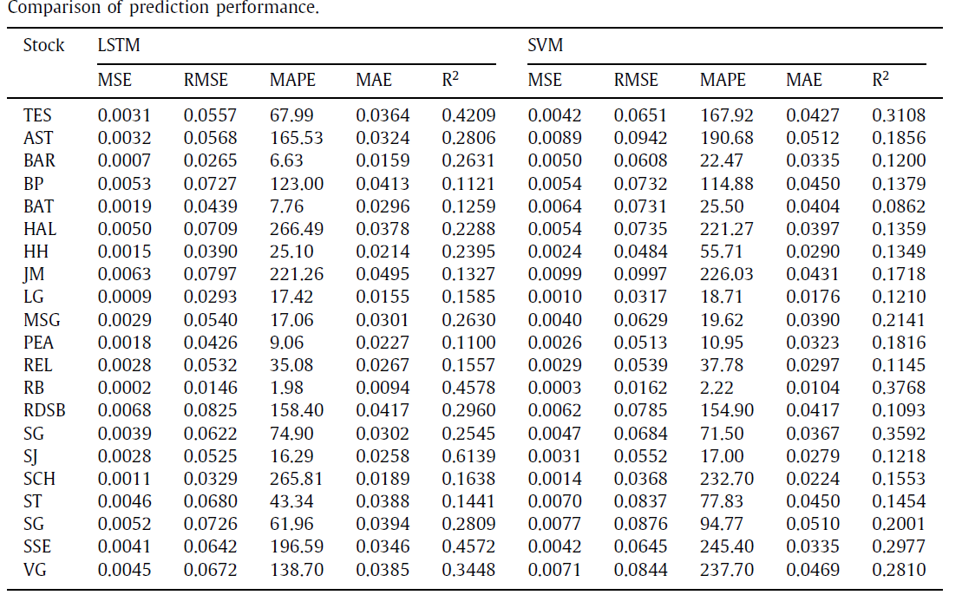
实验与结果
结果分析第一阶段：预测
MSE，RMSE，MAPE，MAE，R²
5个指标评估预测精度

Slide 7
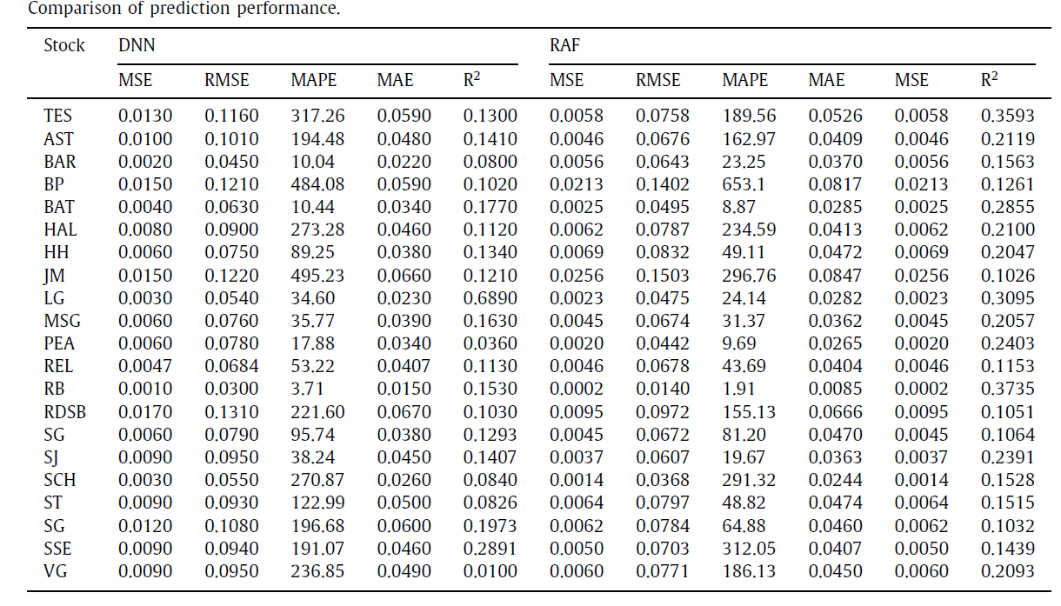

Slide 8
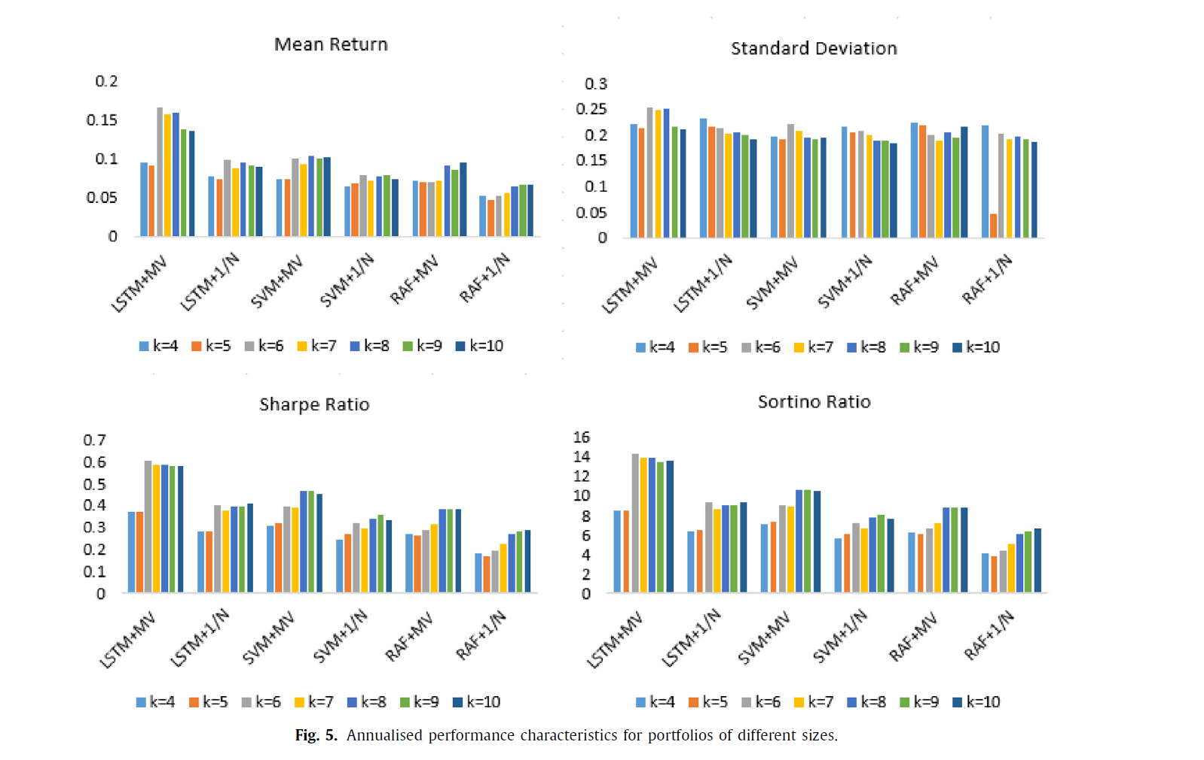
结果分析第二阶段：形成最优投资组合
确定投资组合规模

Slide 9
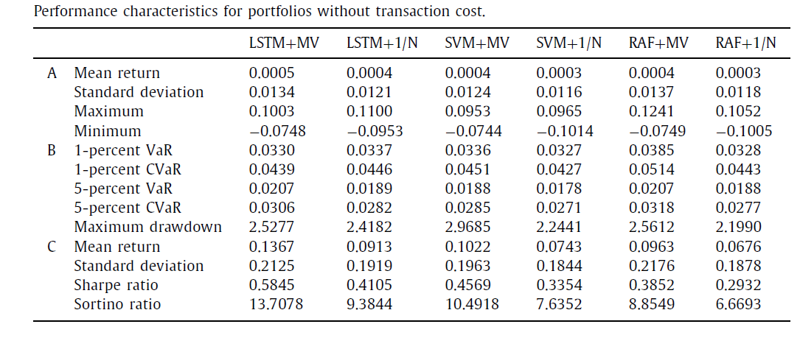
金融表现
A：收益指标
B：风险指标
C：年化风险回报指标

Slide 10
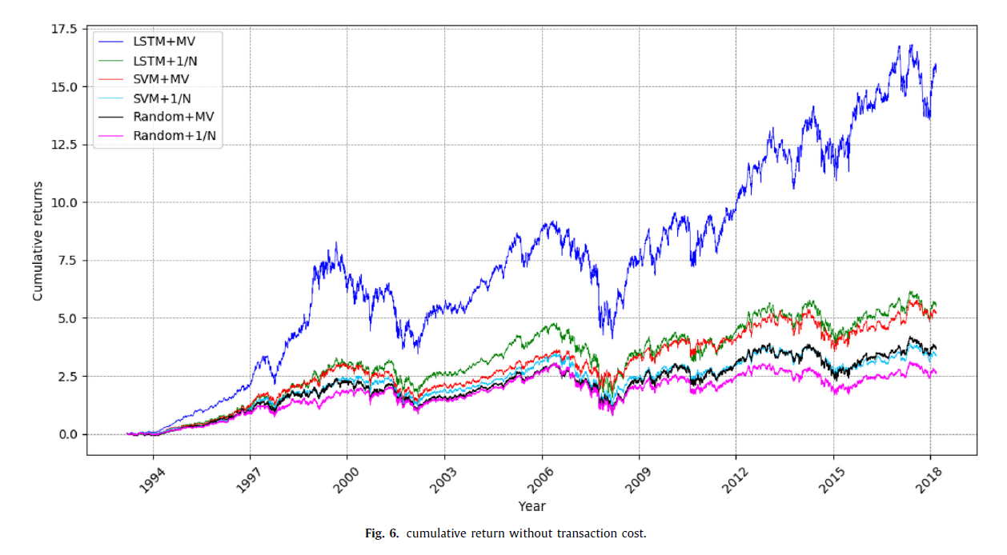
金融表现可视化

Slide 11
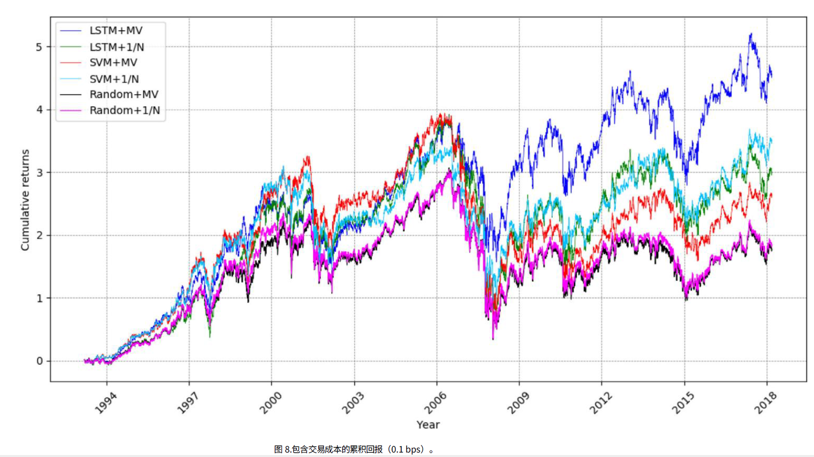
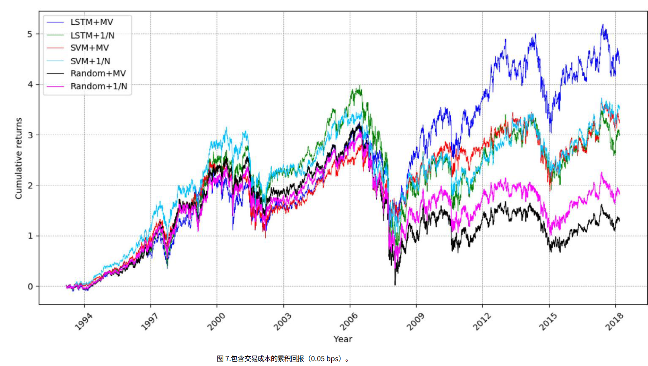
金融表现可视化

Slide 12
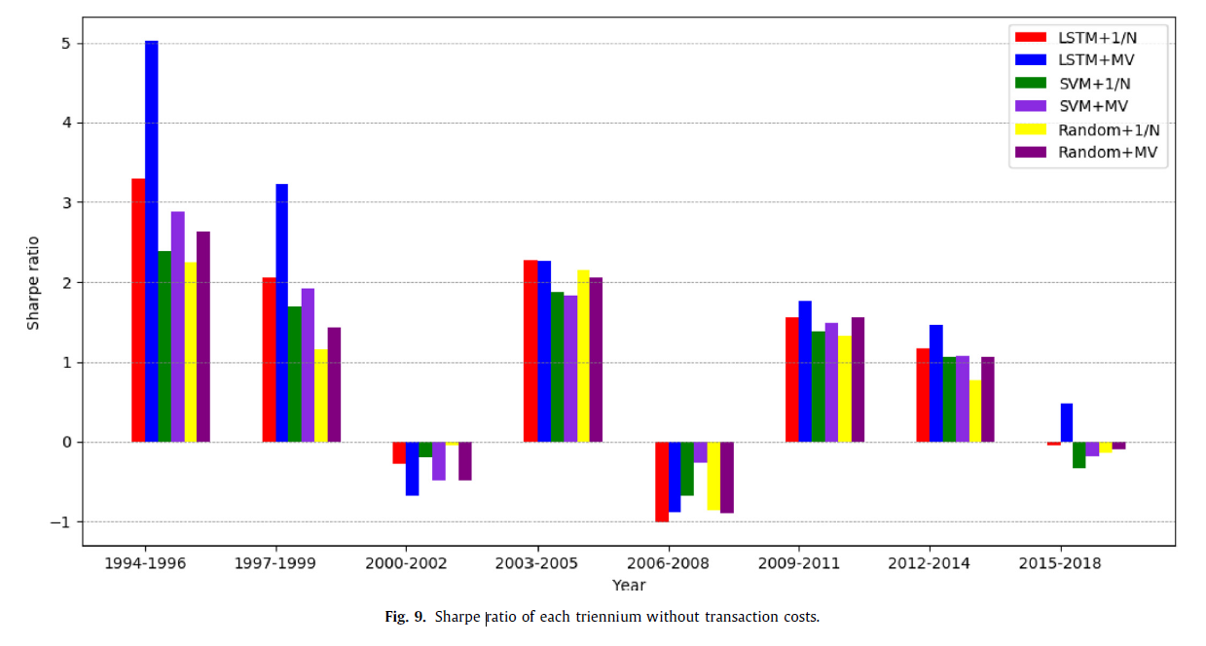
金融表现可视化

Slide 13
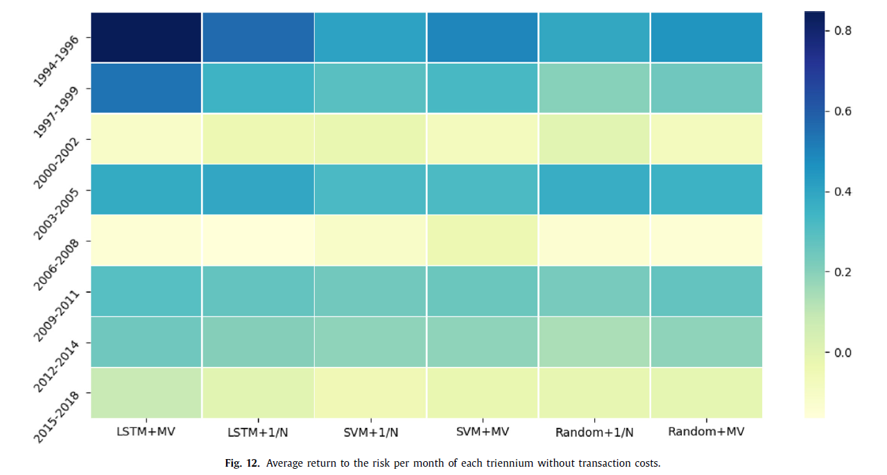
金融表现可视化

Slide 14
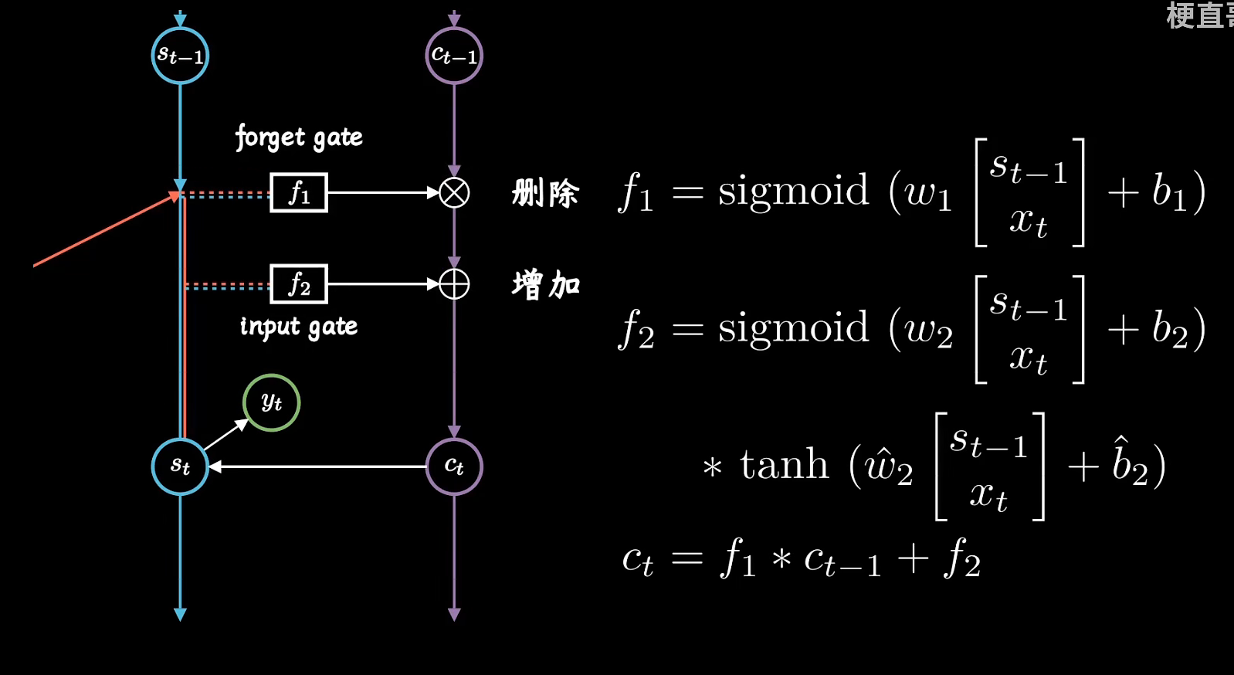

Slide 15
